Slide 1
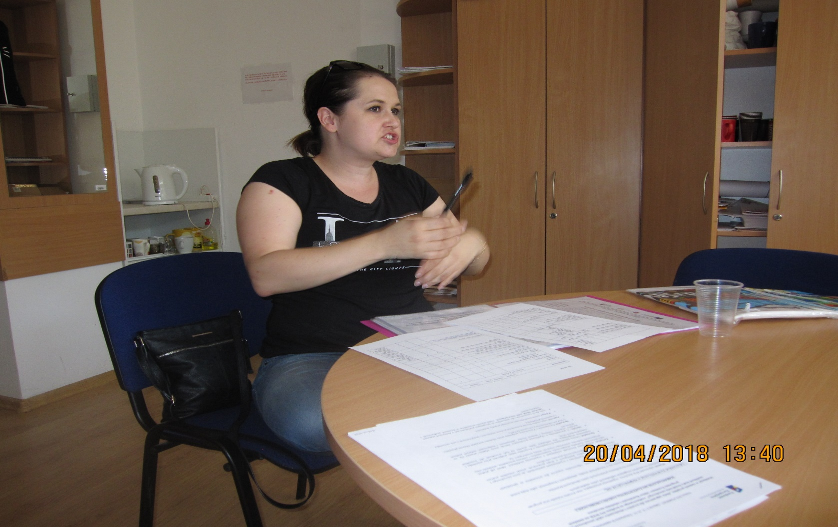
Dorota Jabłońska- koordynator, szef grupy …
Notes:
Myśli, działa, planuje…

Slide 2
Przygotowania idą pełną parą…
Szefowa jak zwykle…
My też…

Slide 3
Ważne, aby rączka w rączkę…
Dajcie mi święty spokój…

Slide 4
Do roboty…
Dobrze, dobrze…

Slide 5
Prawda, że RAZEM „cosik” wyjdzie…

Slide 7
Dziękujemy

